Slide 1
Hrdlička divoká
Pták roku 2019
Vypracovala Hana Švecová, Mateřská škola Libiš, 2019

Slide 2
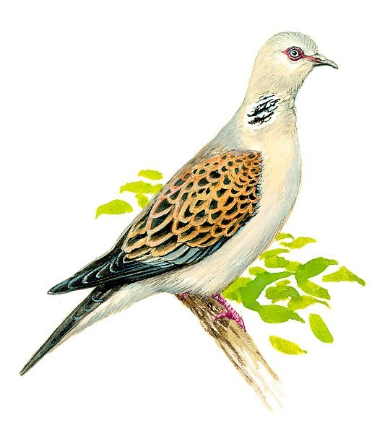
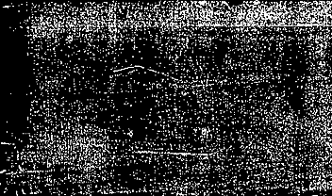

Hrdlička divoká
Velikost
Délka: 25-27 cm.
Rozpětí křídel: 49-55 cm.
Hmotnost: 125-184 g.

Slide 3
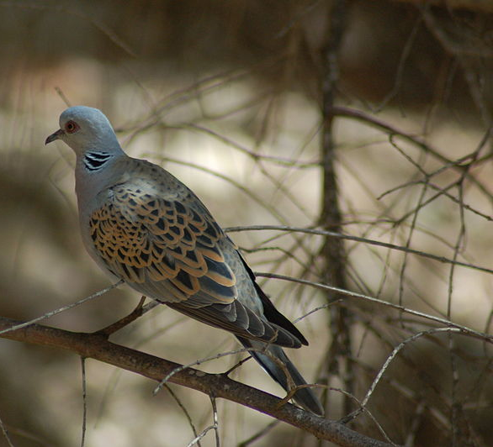
Potrava
Semena kulturních rostlin, hlavně pšenice a kukuřice, také ječmenu, žita, slunečnice, hrachu, vikve, prosa a máku
Semena planých rostlin a plevelů
Drobní měkkýši (patrně kvůli obsahu vápníku v ulitách)
Vzácně i hmyz
Potravu sbírá na zemi

Slide 4
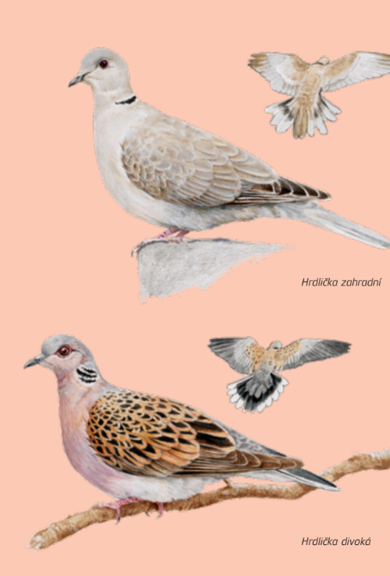
Popis
Hrdlička divoká je pták o něco menší a útlejší než hrdlička zahradní a holub domácí.
Má delší okrouhlý ocas, který je v letu vějířovitě roztažen, takže jsou viditelné bílé špičky rýdovacích per.
Hřbet je rezavě hnědý, hrdlo a hruď jsou vínově načervenalé.
Na krku má trojitou černou pásku. Samec a samice se navzájem neliší, mláďata jsou na hlavě, zádech a křídlech hnědší.
Let charakterizují trhavé údery křídel.

Slide 5
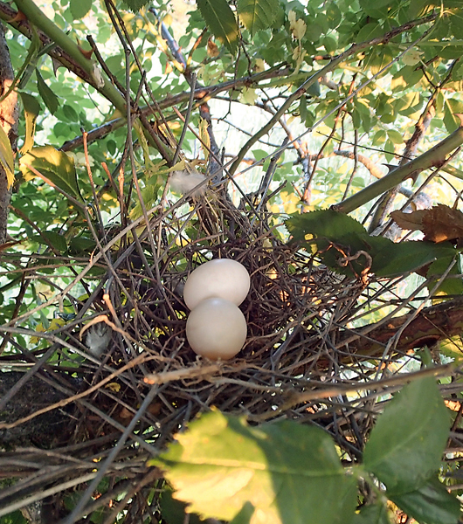
Hnízdění – hnízdo je jednoduchá stavba z větviček, kam snáší vždy dvě vejce.
hnízdí v otevřené krajině s křovinami, skupinami stromů a lesíky v květnu až červenci jednou ročně. Hnízdo je talířovitá stavba z klacíků a větviček umístěná v křoví.
Samice snáší 2 bílá vejce na kterých sedí oba rodiče po dobu 14 – 16 dnů a mláďata poté krmí též oba rodiče po dobu 3 týdnů.
Hrdlička divoká je tažný pták, ze zimovišť v afrických savanách jižně od Sahary přilétá na přelomu dubna a května a odlétá v září.

Slide 6
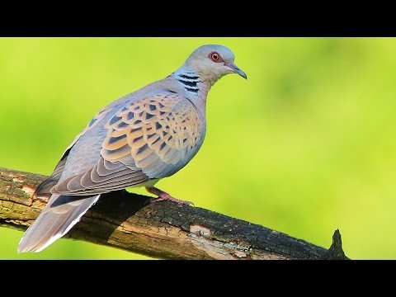
Jak se hrdlička divoká ozývá
https://www.youtube.com/watch?v=xu08nwgGNFc

Slide 7
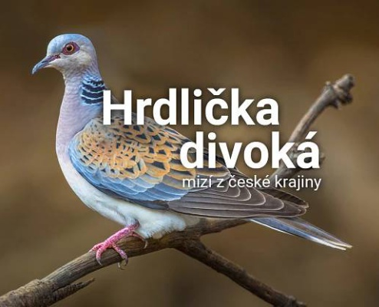
Je řazena mezi lovnou zvěř, ale celoročně je hájená
Hrdlička divoká patří mezi rychle ubývající ptačí druhy naší krajiny.
Setkat se s tímto plachým opeřencem v přírodě je čím dál větší vzácnost

Slide 8
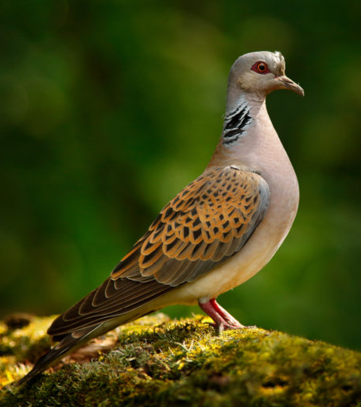
Zdroje
http://www.nasiptaci.info/hrdlicka-divoka/
https://cs.wikipedia.org/
https://www.youtube.com/
http://ziva.avcr.cz/
https://www.birdlife.cz/ptak-roku-2019-hrdlicka-divoka/

